Slide 1
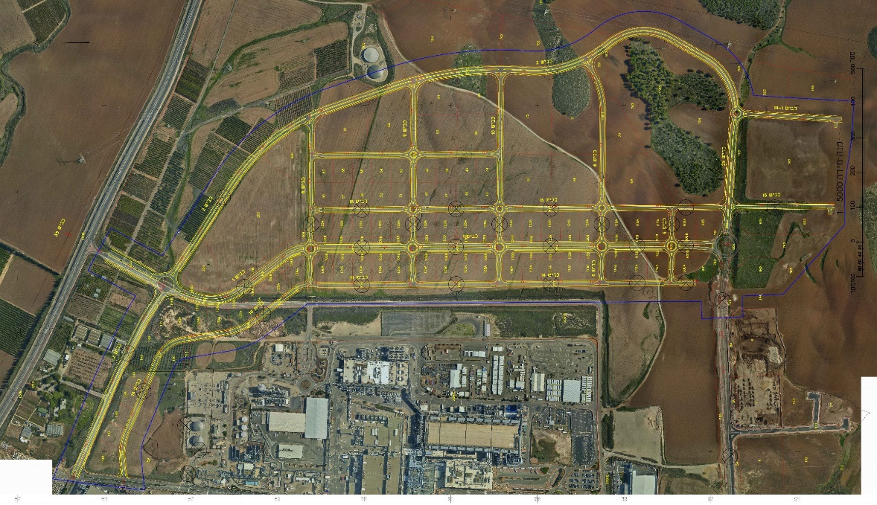
פיתוח אזור תעשייה מזרחי – קריית גת
מכרז עבודות עפר
סיור קבלנים

Slide 2
תכולת עבודה
כבישים לחפירה ומילוי, כולל החלפות קרקע.
כריתת והעתקת עצים.
הסדרת והטיית נחל, כולל עבודת סלעים בעלת אופי מיוחד.
מילוי עודפי עפר בהידוק במגרשים.

Slide 3
דגשים לפרויקט
יש ללמוד היטב את החומר ולקרוא היטב את החוזה.
לשים לב לכל המסמכים והעדכונים המועלים לאתר. הם חלק אינטגרלי מהחוזה והתנאים הכלליים.
על-מנת לגשת למכרז יש לקנות את מסמכי המכרז ולהגישם חתומים. יש לפעול בהתאם לסעיף 13 בחוזה באופן ההגשה. את החוזה יש להגיש במעטפה כמפורט. את התכניות החתומות יש להגיש בארגז סגור היטב.
יש להיערך לכך שייתכנו שינויים בין תכניות למכרז לתכניות לביצוע.
יש לשים לב ללו"ז של הפרויקט. מחולק לשני שלבים.
יש להיערך לתחילת עבודה בחורף.
מכרז הנחה – הנחה אחידה למבנים 1-3. הנחה נפרדת למבנה 4 עקב אופי העבודה המיוחד.
במסמכי המכרז מופיע בטעות מוא"ז לכיש. יש להתייחס ולשנות למוא"ז שפיר.
יש להיערך לעבודה עם קבלן נוסף במקביל.

Slide 4
לו"ז למכרז הגשה עד 13/12 בשעה 14:00
שם פעילות | משך | התחלה | סיום
עבודות עפר ופיתוח כולל הסדרת נחל -פארק תעשיה י.ש גת | 288 ימים | 03/01/2021 | 08/02/2022
צו התחלת עבודה | 1 יום | 03/01/2021 | 03/01/2021
אבן דרך 1 | 59 ימים | 03/02/2021 | 26/04/2021
חפירת כביש 1 ומילוי מגרשים /סילוק החומר | 26 ימים | 03/02/2021 | 10/03/2021
חפירת כביש 7 ומילוי מגרשים/סילוק | 14 ימים | 11/03/2021 | 30/03/2021
חפירת כביש 14 ומילוי מגרשים/סילוק החומר | 19 ימים | 31/03/2021 | 26/04/2021
אבן דרך 2 | 74 ימים | 27/04/2021 | 08/08/2021
חפירת כביש 15 ומילוי מגרשים/סיללוק | 24 ימים | 27/04/2021 | 30/05/2021
חפירת כביש 2 ומילוי במגרשים/פינוי | 50 ימים | 31/05/2021 | 08/08/2021
אבן דרך3 | 68 ימים | 09/08/2021 | 10/11/2021
חפירת כביש 5 ומילוי מגרשים /סילוק החומר | 4 ימים | 09/08/2021 | 12/08/2021
חפירת כביש 6 ומילוי מגרשים /סילוק החומר | 35 ימים | 15/08/2021 | 30/09/2021
חפירת כביש 8 ומילוי מגרשים /סילוק החומר | 2 ימים | 03/10/2021 | 04/10/2021
חפירת כביש 9 ומילוי מגרשים /סילוק החומר | 11 ימים | 05/10/2021 | 19/10/2021
חפירת כביש 10 ומילוי מגרשים /סילוק החומר | 5 ימים | 20/10/2021 | 26/10/2021
חפירת כביש 13 ומילוי מגרשים /סילוק החומר | 11 ימים | 27/10/2021 | 10/11/2021
אבן דרך 4 חפירה והסדרת הנחל | 115 ימים | 03/02/2021 | 13/07/2021
חפירה בחתכים 39-62 | 74 ימים | 03/02/2021 | 17/05/2021
חפירה בחתכים 63-117 | 22 ימים | 18/05/2021 | 16/06/2021
חפירה בחתכים 0-38 | 19 ימים | 17/06/2021 | 13/07/2021
אבן דרך 5 -מילוי מובא לכבישים | 193 ימים | 11/03/2021 | 06/12/2021
מילוי מובא להחלפת קרקע כביש 1 | 42 ימים | 11/03/2021 | 09/05/2021
מילוי מובא להחלפת קרקע כביש 7 | 10 ימים | 31/03/2021 | 13/04/2021
מילוי מובא להחלפת קרקע כביש 14 | 56 ימים | 27/04/2021 | 13/07/2021
מילוי מובא להחלפת קרקע כביש 15 | 22 ימים | 14/07/2021 | 12/08/2021
מילוי מובא להחלפת קרקע כביש 2 | 82 ימים | 15/08/2021 | 06/12/2021
מילוי מובא להחלפת קרקע כביש 5 | 4 ימים | 15/08/2021 | 18/08/2021
מילוי מובא להחלפת קרקע כביש 6 | 9 ימים | 03/10/2021 | 13/10/2021
מילוי מובא להחלפת קרקע כביש 8 | 9 ימים | 14/10/2021 | 26/10/2021
מילוי מובא להחלפת קרקע כביש 9 | 8 ימים | 27/10/2021 | 07/11/2021
מילוי מובא להחלפת קרקע כביש 10 | 16 ימים | 08/11/2021 | 29/11/2021
מילוי מובא להחלפת קרקע כביש 13 | 5 ימים | 30/11/2021 | 06/12/2021
אבן דרך 6 | 150 ימים | 14/07/2021 | 08/02/2022
הסדרה של הנחל והכנה להנחת הסלעים | 60 ימים | 14/07/2021 | 05/10/2021
הובלת סלעים והסדרת הנחל | 90 ימים | 06/10/2021 | 08/02/2022
לו"ז לביצוע מסמך מס' 12

Slide 5
מפת התמצאות

Slide 6
דגשים של המתכננים
מתכנן כבישים:
עבודות עפר בכבישים יבוצעו עד תחתית מבנה כביש, כולל החלפת קרקע.
העבודה בשלב א תבוצע בשלבים לפי הנחיית מנהל פרוייקט/מפקח. בשלב ראשון (תקופת הגשמים) תבוצע חפירה בשטחי הדרכים. בשלב שני יושלמו החלפת קרקע ועבודות מילוי בכבישים.
עבודות מילוי בכבישים ובמגרשים הצמודים יבוצעו במקביל, במדרגות מילוי של 1 מ', בסוללת הכביש ובמגרש הצמוד. בהתאם לפרט.
לאורך מגרשים בהם לא יבוצע מילוי תבוצע כתף עפר, בהתאם לפרט.
אדריכל נוף:
יש לשים לב שהעבודה כוללת העתקת עצים מרובה.

